Slide 1
UNIVERSIDADE ESTADUAL PAULISTA UNESP - Campus de Bauru/SP FACULDADE DE ENGENHARIA Departamento de Engenharia Civil e Ambiental
Disciplina 2182:
ESTRUTURAS PRÉ-MOLDADAS
DE CONCRETO
Prof. Dr. PAULO SÉRGIO DOS SANTOS BASTOS
Maio/2018

Slide 2
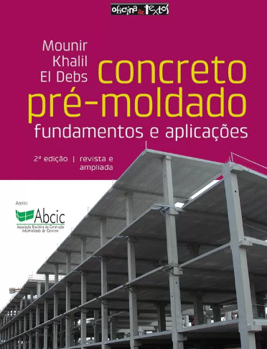
LIVRO BASE PARA A DISCIPLINA:
EL DEBS, MOUNIR K. Concreto pré-moldado: fundamentos e aplica-ções. São Paulo, Ed. Oficina de Textos, 2ª ed., 2017, 456p.
O aluno deve estudar os capítulos do livro, que é excelente.

Slide 3
OUTROS LIVROS FONTES:
MELO, C.E.E. Manual Munte de Projetos em Pré-fabricados de Concreto. Munte – soluções concretas. São Paulo, Ed. Pini, 2004, 488p.
Notas: a) textos que tomam como base o “Manual Munte” são identificados com (Melo – MM). Textos não identificados são de El Debs;
b) O Manual Munte teve uma 2ª ed. em 2007.

Slide 4
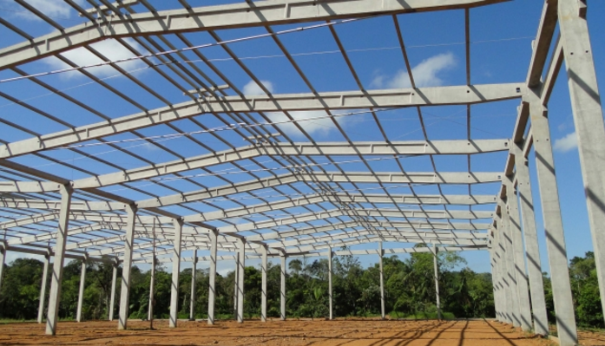
6. COMPONENTES DE EDIFICAÇÕES
6.1 COMPONENTES DE SISTEMAS DE ESQUELETO
Os componentes básicos empregados nos sistemas de esqueleto são os pilares e as vigas.
http://www.thiel.eng.br

Slide 5
6.1.1 PILARES
Os pilares são as peças mais complexas e com maior dificuldade de execução, tanto em projeto quanto na fábrica. (Melo – Manual Munte)
http://www.projepar.com.br

Slide 6
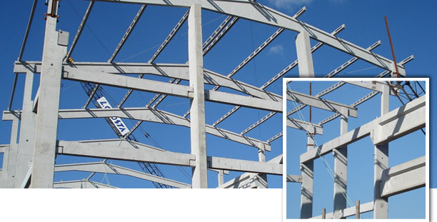
6.1.1 PILARES
Devido aos detalhes incorporados no projeto individual dos pilares, são as peças menos padronizadas do sistema de pré-fabricados. (Melo – MM)
http://www.lccosta.com.br

Slide 7
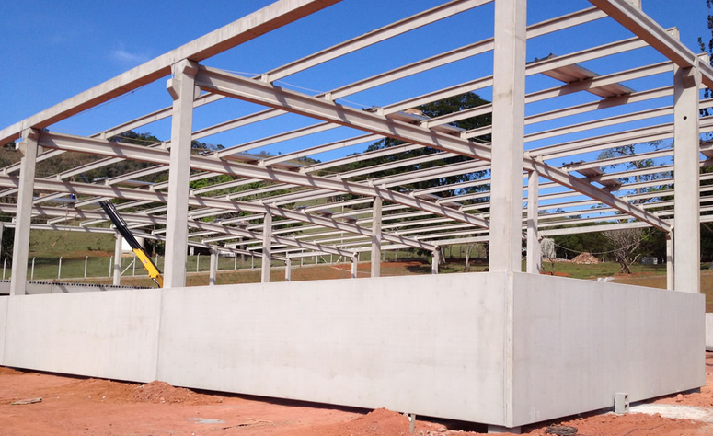
6.1.1 PILARES
O pilar é a peça com maiores diferenças de geometria, com muitos recortes de consolos, e por isso o número hora/homem é maior que na execução de outras peças. (Melo – MM)
http://www.leonardi.com.br

Slide 8
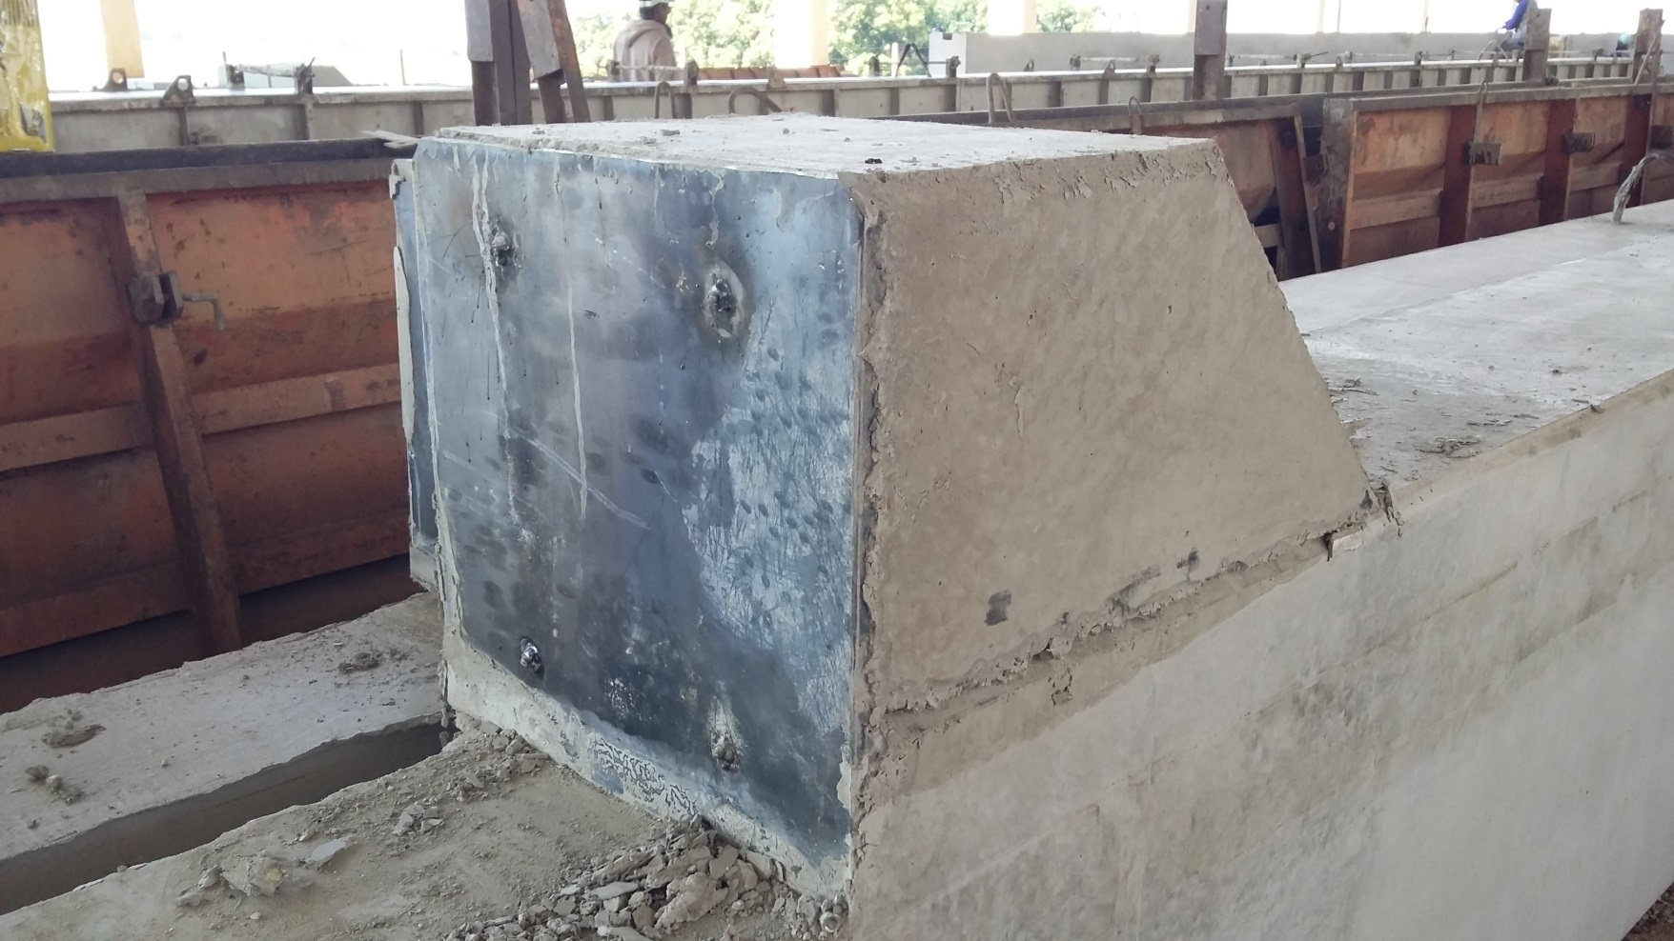
6.1.1 PILARES
http://www.sendi.com.br

Slide 9
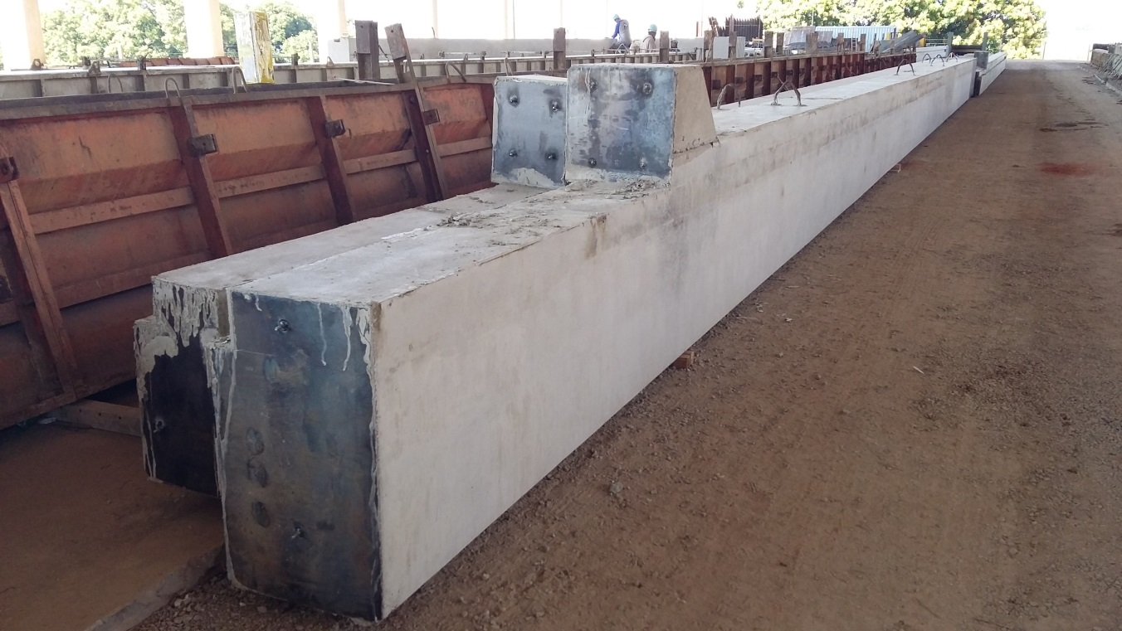
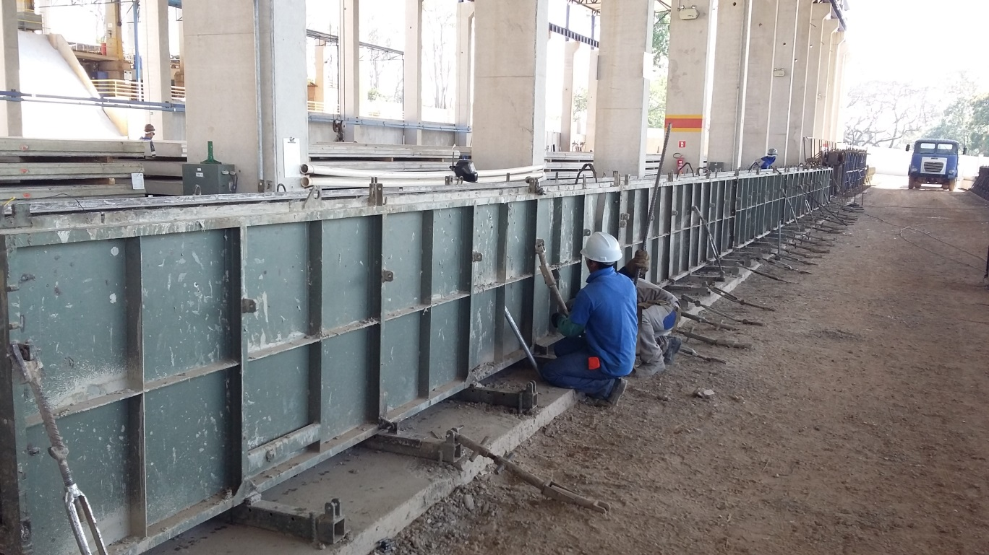
6.1.1 PILARES
http://www.sendi.com.br

Slide 10
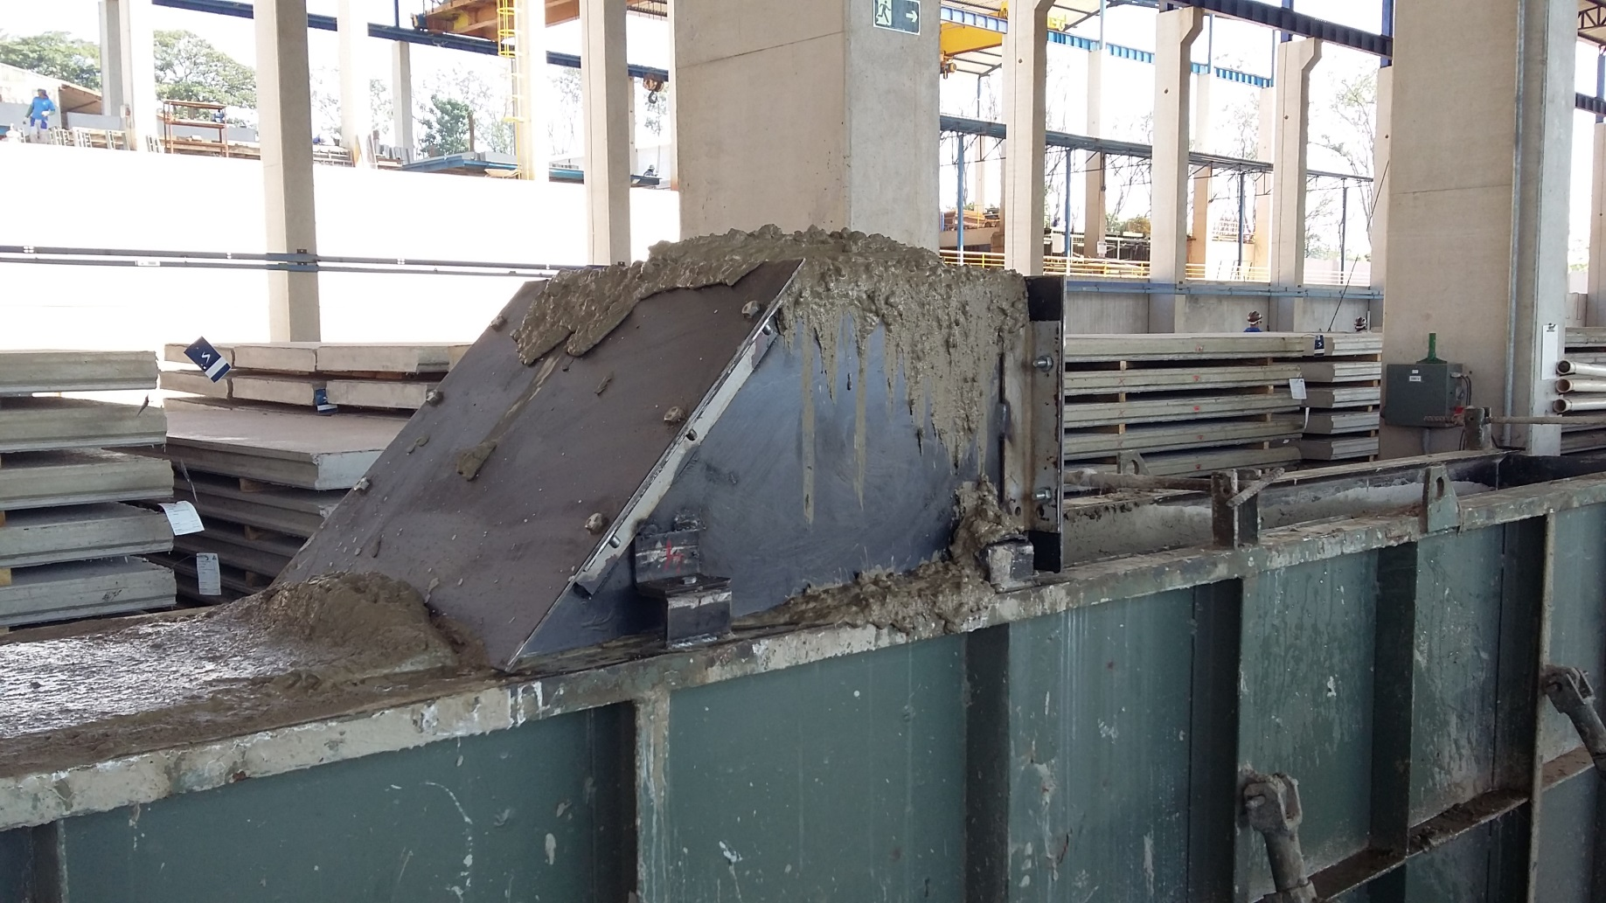
6.1.1 PILARES
http://www.sendi.com.br

Slide 11
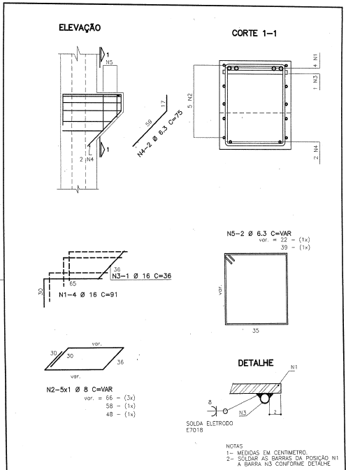
6.1.1 PILARES
Detalhamento das armaduras de con-solo
(Melo – MM).

Slide 12
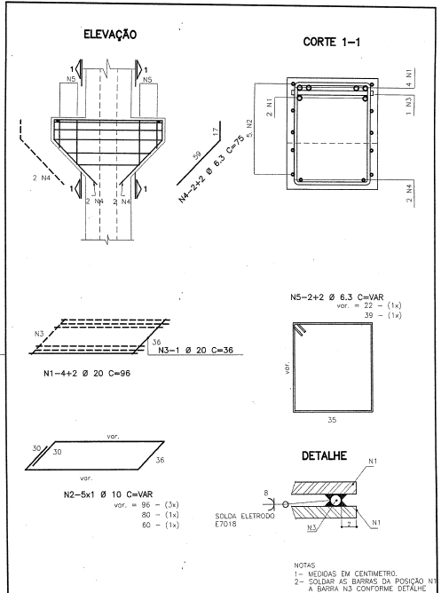
6.1.1 PILARES
Detalhamento das armaduras de consolo (Melo – MM).

Slide 13
6.1.1 PILARES
Detalhamento das armaduras de consolo
(Melo – MM)

Slide 14
6.1.1 PILARES
Devido à integração dos pilares com o sistema de águas pluviais, o pilar é o ponto crítico na interface de apoio das vigas-calhas, região onde ocorrem a maioria das patologias encontradas em uma obra de pré-fabricados. (Melo – MM)

Slide 15
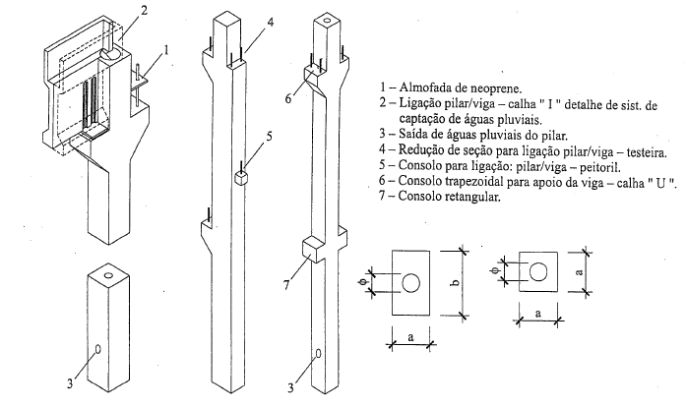
6.1.1 PILARES
(Melo – MM)

Slide 16
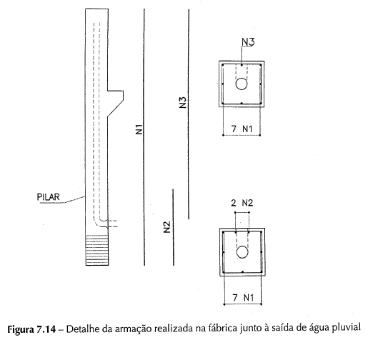
6.1.1 PILARES
Sistema de água
Pluvial
(Melo – MM)

Slide 17
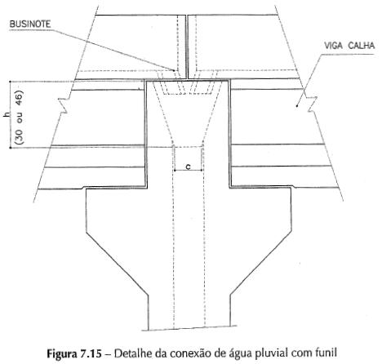
6.1.1 PILARES
Sistema de água
Pluvial
(Melo – MM)

Slide 18
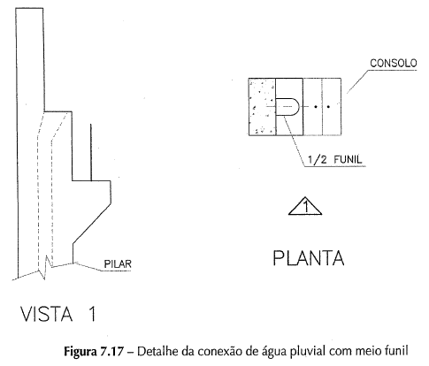
6.1.1 PILARES
Sistema de água
Pluvial
(Melo – MM)

Slide 19
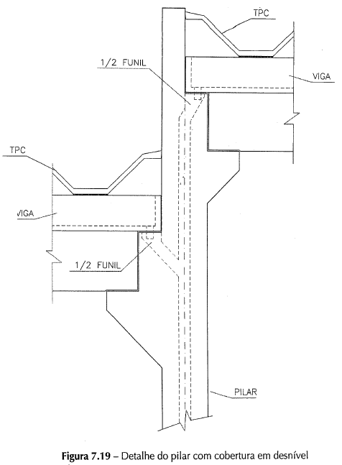
6.1.1 PILARES
Sistema de água
Pluvial
(Melo – MM)

Slide 20
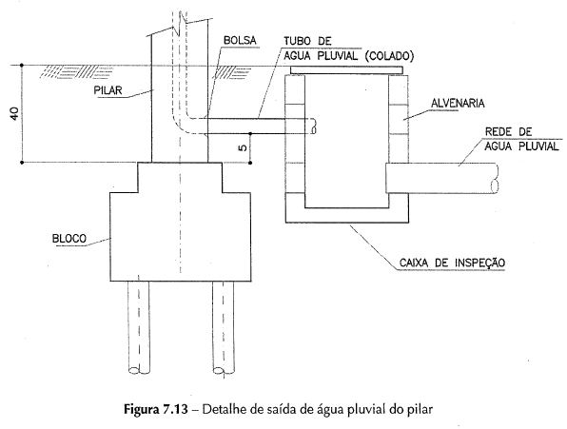
6.1.1 PILARES
Sistema de água
Pluvial
(Melo – MM)

Slide 21
6.1.1 PILARES
Seções transversais:
As seções transversais mais utilizadas são as quadradas e retangulares. Podem ou não ser vazadas.
Geralmente a seção é constante ao longo do comprimento.

Slide 22
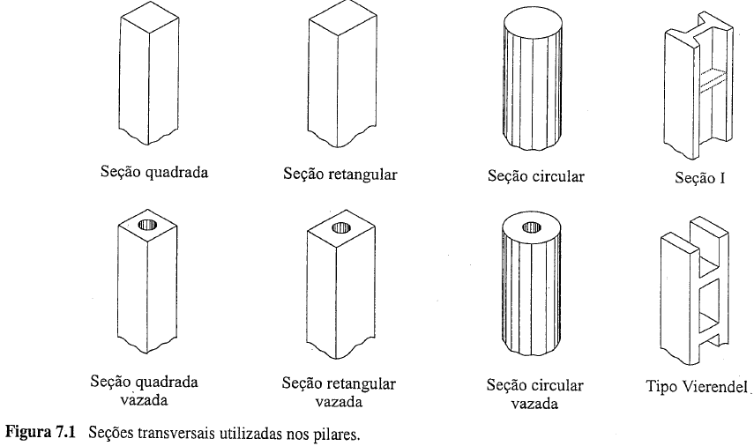
6.1.1 PILARES

Slide 23
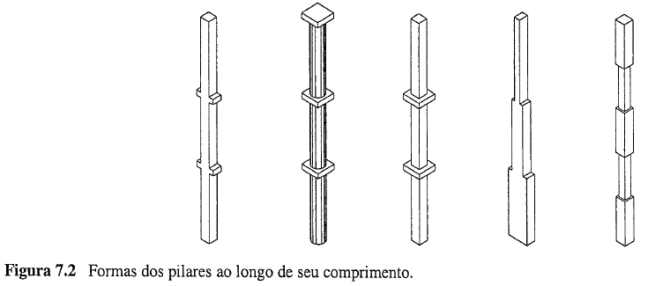
6.1.1 PILARES

Slide 24
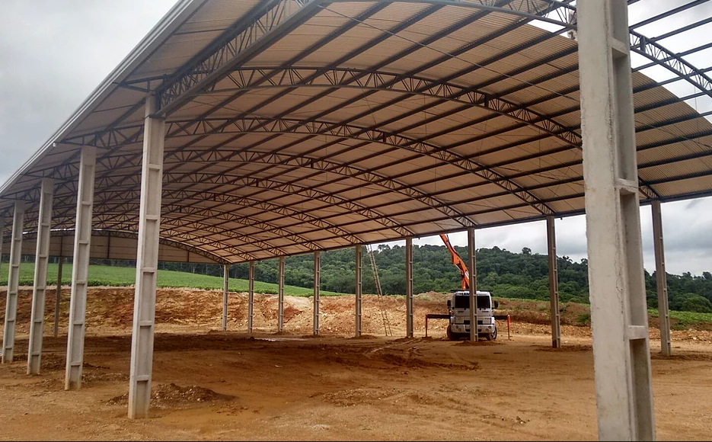
6.1.1 PILARES
Seções I e tipo Vierendel são comuns em galpões.
https://www.lamatpremoldados.com

Slide 25
6.1.1 PILARES
Dimensões-padrão
Em geral, a dimensão mínima da seção transversal é 20 cm. Para o galpão-padrão com modulação de 15 m, o pilar-padrão tem dimensões de 40 x 40 cm, adequado para ser inserido no seu interior um tubo de 150 mm para escoamento de água pluvial.
(Melo – MM)

Slide 26
6.1.1 PILARES
Dimensões-padrão
Para tubos de 200 mm o pilar tem dimensões de 45 x 45 cm, sendo a única ocorrência de variação de 5 cm, pois geralmente a variação é de 10 cm. (Melo – MM)

Slide 27
6.1.1 PILARES
Dimensões-padrão
Para pilares de até 5 m de comprimento, a seção pode ser de 20 ou 30 cm em um dos lados, não sendo permitida a seção quadrada com estas medidas, devendo a outra ser obrigatoriamente de no mínimo 40 cm. Acima de 5 m, a seção mínima é de 40 cm.
(Melo – MM)

Slide 28
6.1.1 PILARES
EXEMPLO DE PADRONIZAÇÃO DE DIMENSÕES DE SEÇÃO TRANSVERSAL DE PILARES (FIB, 2014)
h | 300 | 400 | 500 | 600 | 800
b
300 | X | X | X | X
400 |  | X | X | X
500 |  |  | X | X | X
600 |  |  | X | X | X
circular | X | X | X | X

Slide 29
6.1.1 PILARES
Dimensões-padrão
Em função da pista da fábrica, o pilar pode ser confeccionado “deitado”, de modo que o içamento ocorre na direção da menor dimensão da seção transversal.
A fixação das dimensões dos pilares deve levar em consideração os equipamentos disponíveis para movimentação da peça, na fábrica e no canteiro de obras.
(ver Melo – MM)

Slide 30
6.1.1 PILARES
O comprimento pode atingir 30 m, mas por razões econômicas recomenda-se limitar a 20 m (24 m para Melo – MM).
Geralmente são de CA. Quando submetidos a momentos fletores elevados podem ser de CP.
O dimensionamento é como aquele encon-trado na literatura técnica.

Slide 31
6.1.1 PILARES
Detalhamento das armaduras
Deve prever feixe de barras, nos cantos, com indicação de 1φ de distância livre entre barras, ou no mínimo 1,5 cm.
São empregadas barras com diâmetros de 16, 20 e 25 mm. Pilares com alguma dimensão menor que 40 cm utilizam barras de 12,5 mm. (Melo – MM)

Slide 32
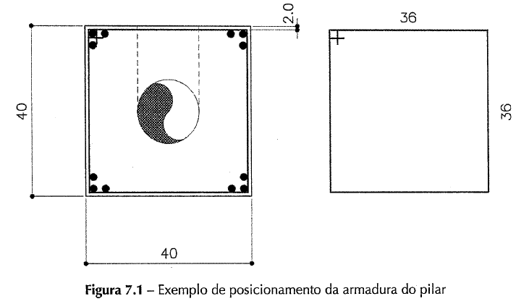
6.1.1 PILARES
Detalhamento das armaduras
(Melo – MM)

Slide 33
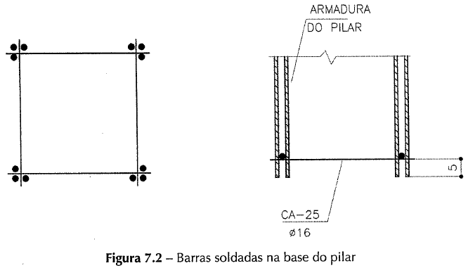
6.1.1 PILARES
Detalhamento das armaduras
(Melo – MM)

Slide 34
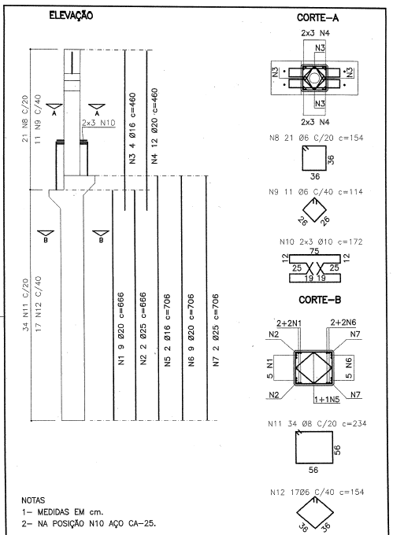
6.1.1 PILARES
Detalhamento das armaduras.
(Melo – MM)

Slide 35
6.1.1 PILARES
Detalhamento das armaduras
(Melo – MM)

Slide 36
6.1.1 PILARES
Içamento, estoque e transporte
O içamento geralmente ocorre em duas alças, conforme projeto.
Devem ser evitados consolos nas quatro faces dos pilares. A face de fundo não deve ter consolo.
A posição ideal das alças de levantamento é Lx/5, a partir de cada extremidade.
(Melo – MM)

Slide 37
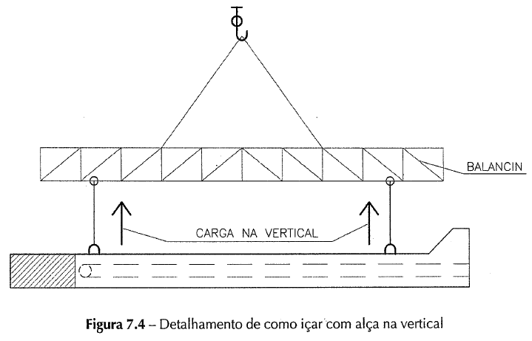
6.1.1 PILARES
(Melo – MM)

Slide 38
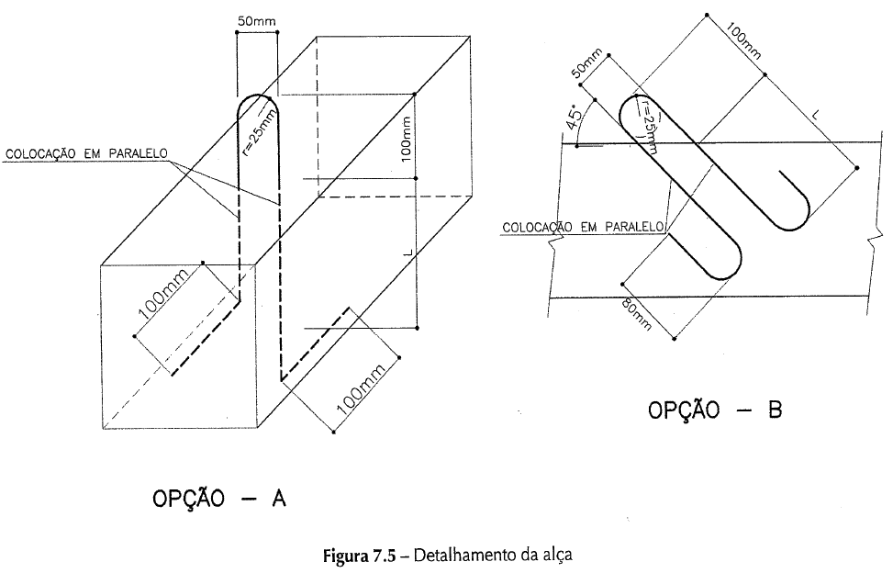
6.1.1 PILARES
(Melo – MM)

Slide 39
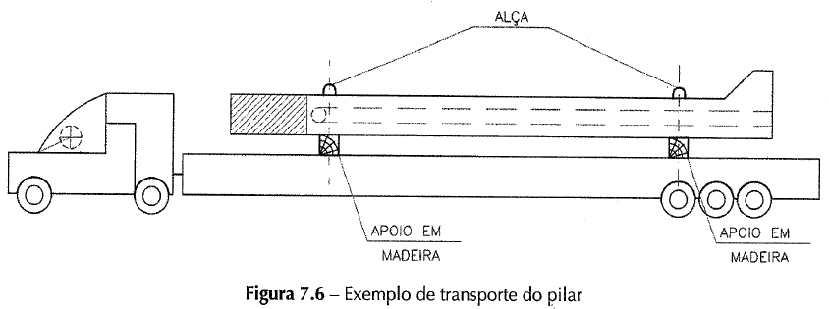
6.1.1 PILARES
(Melo – MM)

Slide 40
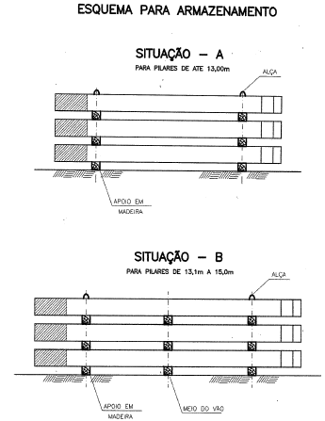
6.1.1 PILARES
Armazenamento
(Melo – MM)

Slide 41
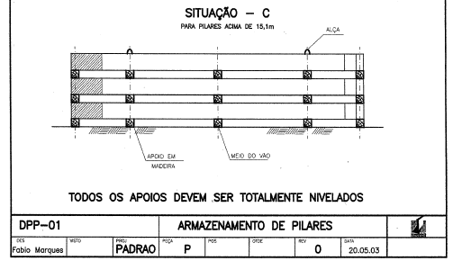
6.1.1 PILARES
Armazenamento
(Melo – MM)

Slide 42
6.1.1 PILARES
Montagem – Furos de levantamento
Na obra, o içamento geralmente é feito com um pino metálico introduzido em um furo, conforme projeto.
O furo é posicionado geralmente à Lx/6 do topo do pilar, não excedendo 3,5 m, nem a menos de 0,9 m do topo. A posição ideal é acima dos consolos. (Melo – MM)

Slide 43
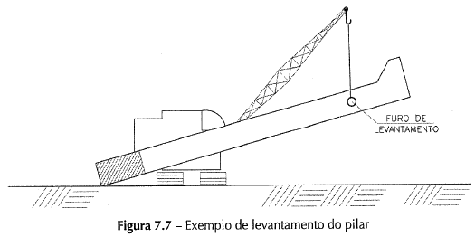
6.1.1 PILARES
(Melo – MM)

Slide 44
6.1.1 PILARES
Montagem – Furos de levantamento
Se existir tubo de água pluvial, o furo é posicionado ao lado e sobre o tubo. Uma distância mínima à face do pilar deve ser obedecida. Quando necessário, um desvio de no máximo 10 cm pode ser aplicado ao tubo de escoamento de água.
Pilares com comprimento de até 6 m não têm furos, e sim alças no topo. (Melo – MM)

Slide 45
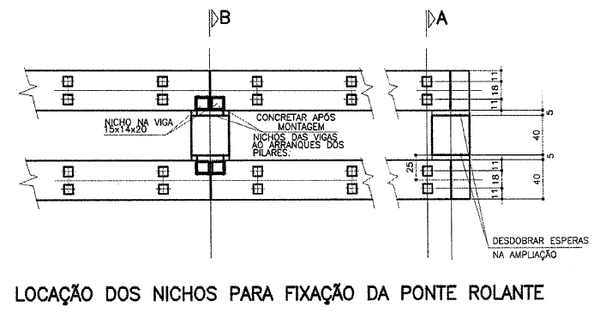
6.1.1 PILARES
Fixação da viga de apoio de ponte rolante
(Melo – MM)

Slide 46
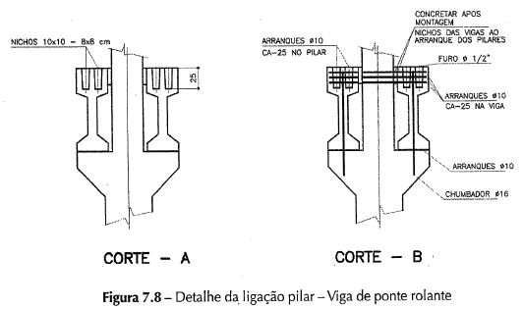
6.1.1 PILARES
Fixação da viga de apoio de ponte rolante
(Melo – MM)

Slide 47
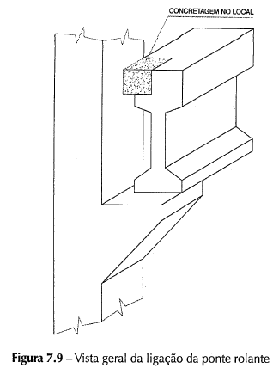
6.1.1 PILARES
Fixação da viga
de apoio de
ponte rolante
(Melo – MM)

Slide 48
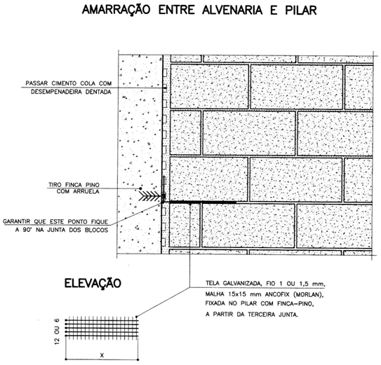
6.1.1 PILARES
Amarração entre
pilar e parede
(Melo – MM)

Slide 49
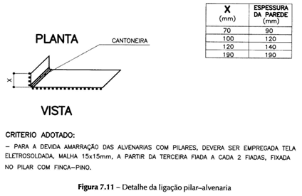
6.1.1 PILARES
Amarração entre
pilar e parede
(Melo – MM)

Slide 50
6.1.1 PILARES
Emenda de pilares
A emenda de pilares deve ser feita com chapas de contato.
A seção de emenda deve ter o menor momento fletor solicitante.
Na fabricação o pilar é executado inteiro, para manutenção da posição relativa das duas chapas. (Melo – MM)

Slide 51
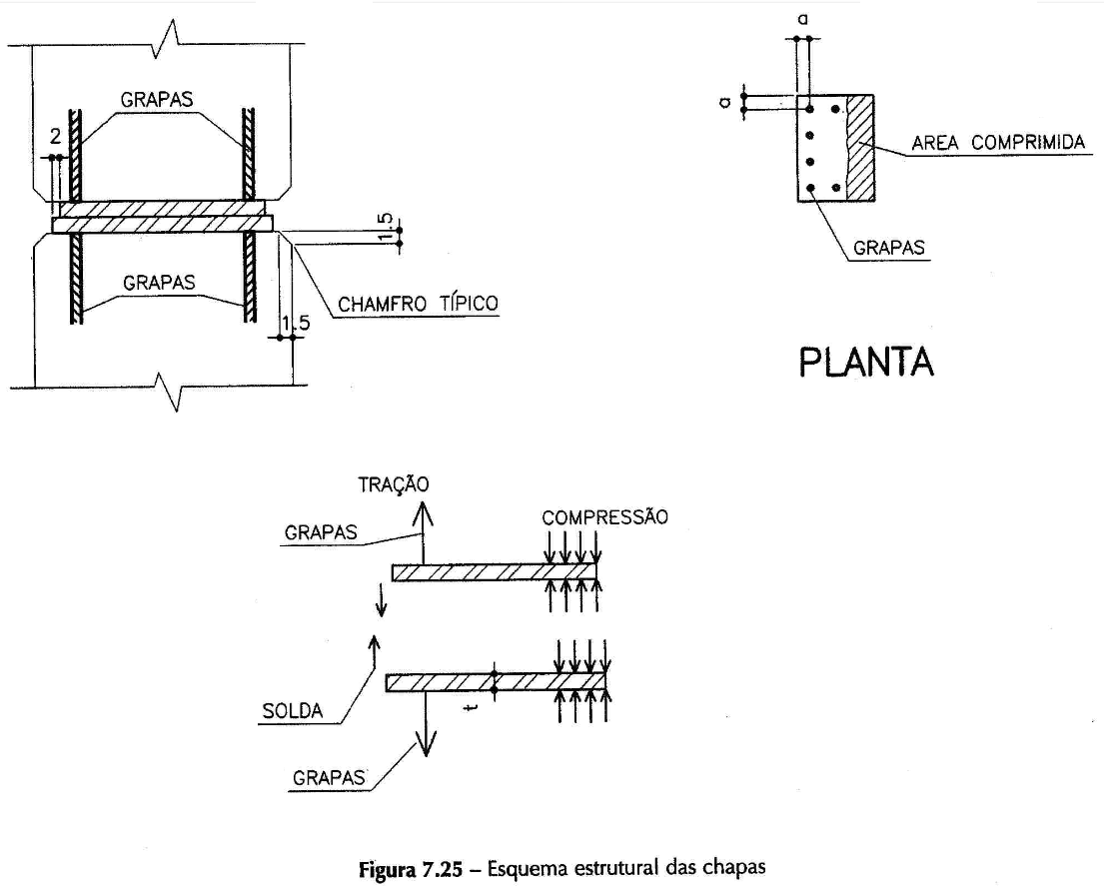
6.1.1 PILARES
Emenda de
Pilares.
(Melo – MM)

Slide 52
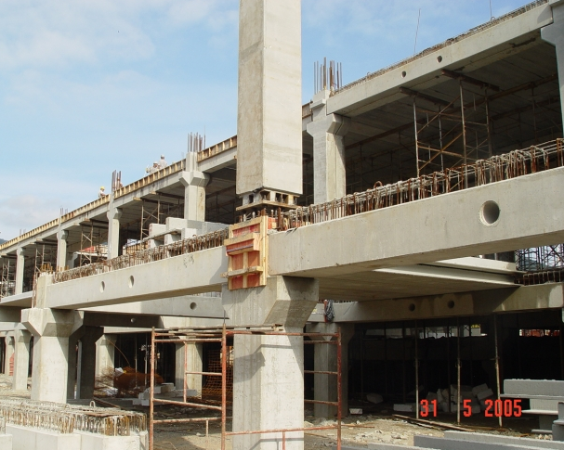
6.1.1 PILARES
Emenda de
Pilares.
http://www.thiel.eng.br

Slide 53
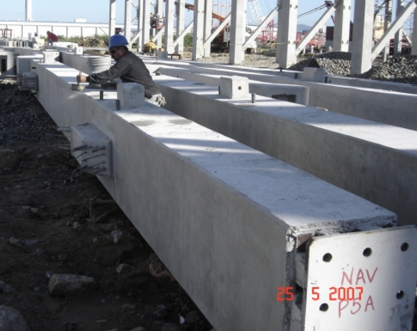
6.1.1 PILARES
Emenda de
Pilares.
http://www.thiel.eng.br

Slide 54
6.1 COMPONENTES DE SISTEMAS DE ESQUELETO
6.1.2 VIGAS
Seções transversais mais utilizadas:

Slide 55
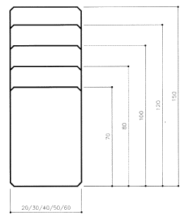
6.1.2 VIGAS
(Melo – MM)

Slide 56
6.1.2 VIGAS
Vigas para cobertura (galpões), sem existência de laje, geralmente são em seção I. Em pavimentos, com existência lajes, a seção retangular e T invertido (ou não invertido) são mais apropriadas.
Nos pisos de pavimentos as vigas têm geralmente altura constante, e no caso de coberturas podem ter altura variável, a fim de proporcionar caimento para a água da chuva.

Slide 57
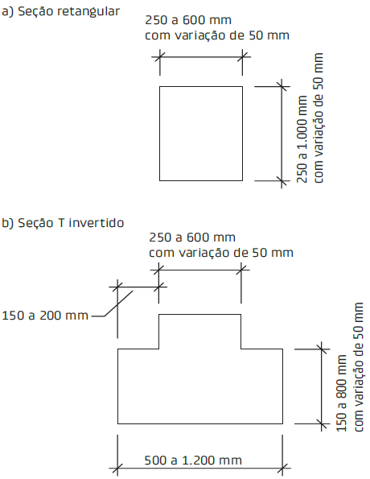
6.1.2 VIGAS
Conforme a FIB (2014), vigas para apoio de lajes são:

Slide 58
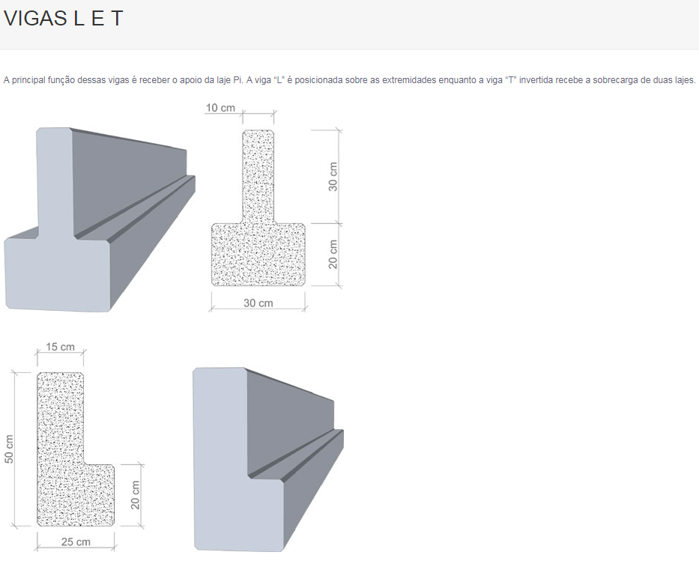
6.1.2 VIGAS
http://atcestruturas.com.br/vigas-l-e-t/

Slide 59
6.1.2 VIGAS
Outras formas de seções transversais utili-zadas:

Slide 60
6.1.2 VIGAS
Vigas de seção retangular atingem vãos na ordem de 10 m.
Vigas de seção I (comuns em coberturas) atingem vãos na faixa de 10 a 40 m.
O Concreto Protendido (CP) é o mais recomendado, e o Concreto Armado (CA) para vigas de pequenos vãos.
O dimensionamento é como aquele encon-trado na literatura. (Melo – MM)

Slide 61
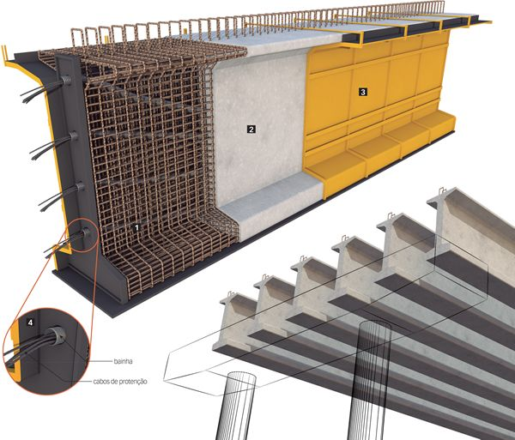
6.1.2 VIGAS

Slide 62
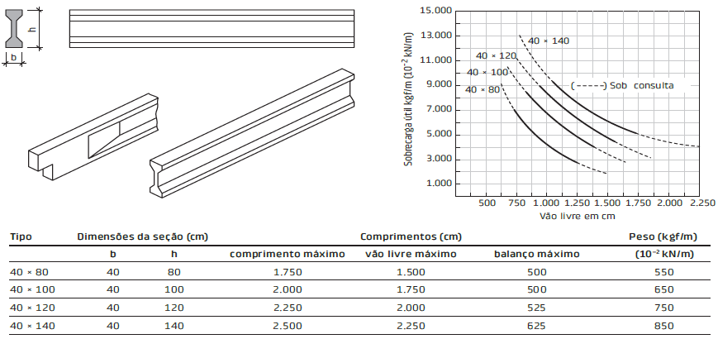
6.1.2 VIGAS

Slide 63
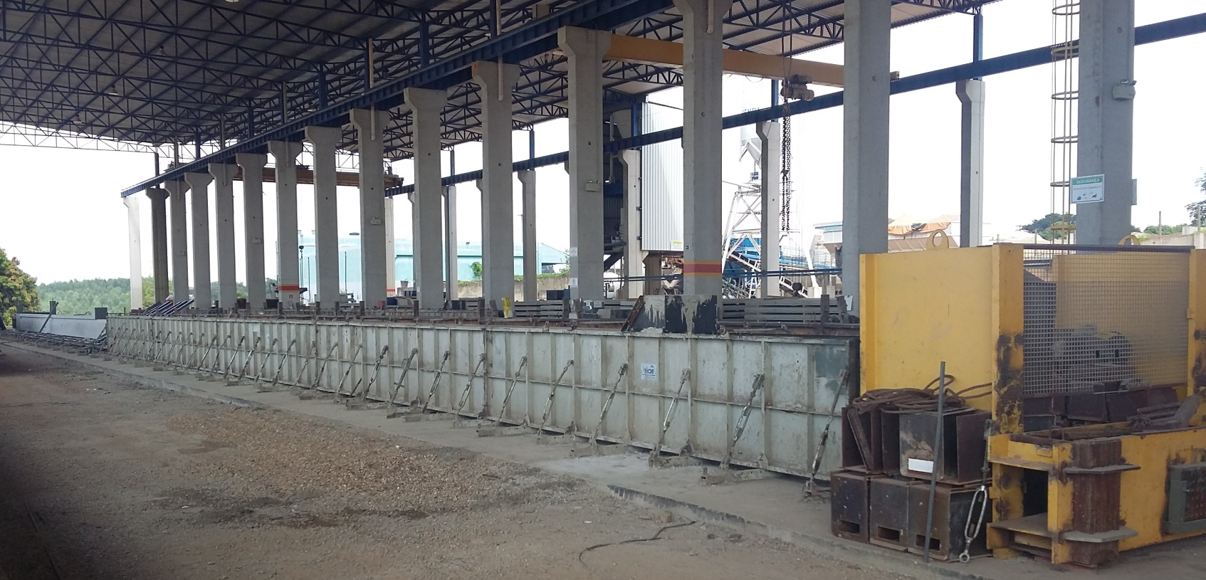
6.1.2 VIGAS
Vigas em CP são fabricadas em pistas de protensão, com larguras padronizadas.
A largura mínima é de 15 cm, embora 20 cm seja o ideal. (Melo – MM)

Slide 64
6.1.2 VIGAS
As seções transversais de vigas protendidas são usualmente no formato I, para o qual foram desenvolvidas fôrmas metálicas.
A seção retangular com largura de 40 cm também é uma medida-padrão em pré-fabricados.
Outros tipos de seções transversais de vigas podem ser desenvolvidos, sendo conside-rados especiais. (Melo – MM)

Slide 65
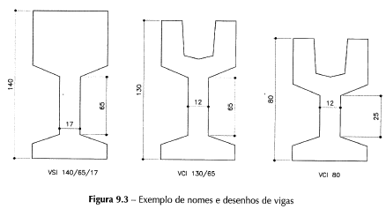
6.1.2 VIGAS
(Melo – MM)

Slide 66
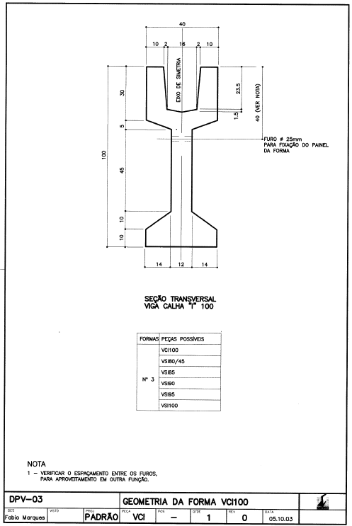
6.1.2 VIGAS
(Melo – MM)

Slide 67
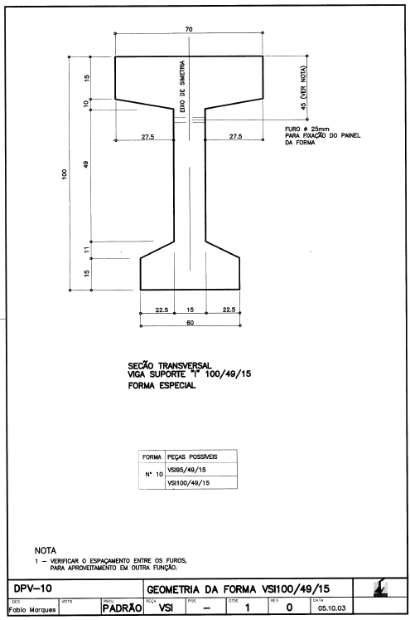
6.1.2 VIGAS
(Melo – MM)

Slide 68
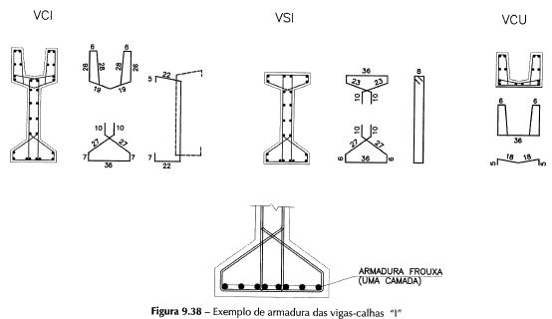
6.1.2 VIGAS
(Melo – MM)

Slide 69
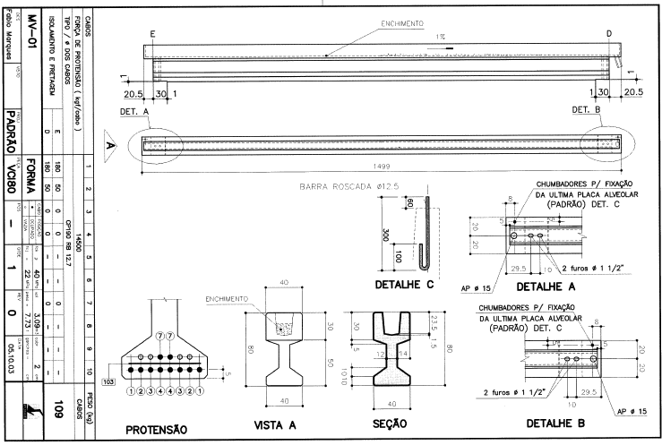
6.1.2 VIGAS
(Melo – MM)

Slide 70
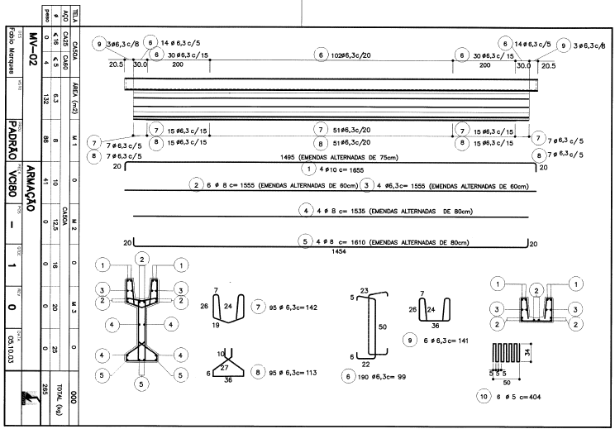
6.1.2 VIGAS
(Melo – MM)

Slide 71
6.1.2 VIGAS
Em uma estrutura de pré-fabricados, as vigas devem ter a maior repetitividade possível, ou seja, projetadas com a máxima racionalidade e facilidade de execução. O projeto deve direcionar os detalhes fora de padrão para os pilares, onde serão feitos os ajustes.
Este conceito é fundamental, por exemplo, nas obras que apresentam angulações dife-rentes de 90°. (Melo – MM)

Slide 72
6.1.2 VIGAS
Para as seções padronizadas, a largura deve ser sempre igual a 40 cm, pois o sistema de encaixe das pistas foi projetado para essa dimensão. (Melo – MM)
A única alteração permitida é a realização de um complemento superior, para aumento da altura da seção. (Melo – MM)

Slide 73
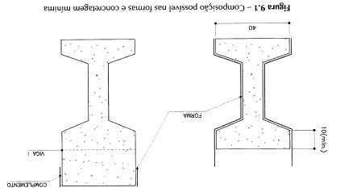
6.1.2 VIGAS
(Melo – MM)

Slide 74
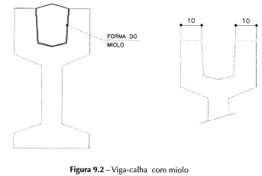
6.1.2 VIGAS
(Melo – MM)

Slide 75
6.1.2 VIGAS
(Melo – MM)

Slide 76
6.2 COMPONENTES DE SISTEMAS DE PAVIMENTOS
Os sistemas de pavimento englobam as lajes e as vigas.
(Manual Fib, 2002)

Slide 77
6.2.1 ELEMENTO DE SEÇÃO TT (PAINÉIS TT OU π)
Os elementos de seção TT podem ser empregados sem ou com capa de concreto moldado no local, formando elemento composto. São interessantes para grandes vãos.
São elementos geralmente protendidos (CP), fabricados em pista de protensão.
Podem ser empregados em vãos de 5 a 30 m, chegando a 40 m.

Slide 78
6.2.1 ELEMENTO DE SEÇÃO TT (PAINÉIS TT OU π)

Slide 79
6.2.1 ELEMENTO DE SEÇÃO TT (PAINÉIS TT OU π)
http://atcestruturas.com.br/laje-pi/

Slide 80
6.2.1 ELEMENTO DE SEÇÃO TT (PAINÉIS TT OU π)
A relação vão/altura é da ordem de 25-30 para pisos e 30-35 para coberturas.
http://www.cimentec.com.br

Slide 81
6.2.1 ELEMENTO DE SEÇÃO TT (PAINÉIS TT OU π)
https://www.lajespatagonia.com/servico/3/9/laje-pi-tt-para-grandes-vaos

Slide 82
6.2.1 ELEMENTO DE SEÇÃO TT (PAINÉIS TT OU π)
http://atcestruturas.com.br/obras-realizadas/

Slide 83
6.2.1 ELEMENTO DE SEÇÃO TT (PAINÉIS TT OU π)
http://www.rieg.com.br

Slide 84
6.2.2 ELEMENTOS DE SEÇÃO ALVEOLAR
(PAINÉIS ALVEOLARES)
Podem ser empregados sem ou com capa de CML, formando seção composta.
Os furos vazados podem ter forma circular, oval, pseudo elipse, retangular, etc.

Slide 85
6.2.2 ELEMENTOS DE SEÇÃO ALVEOLAR (PAINÉIS ALVEOLARES)
www.sendi.com.br

Slide 86
6.2.2 ELEMENTOS DE SEÇÃO ALVEOLAR (PAINÉIS ALVEOLARES)
www.sendi.com.br

Slide 87
6.2.2 ELEMENTOS DE SEÇÃO ALVEOLAR (PAINÉIS ALVEOLARES)
http://www.protensul.com.br/index.php?cmd=produtos&id=5

Slide 88
6.2.2 ELEMENTOS DE SEÇÃO ALVEOLAR (PAINÉIS ALVEOLARES)
São produzidos por extrusão ou por fôrma deslizante, em pista de concretagem (CP).
http://www.protensul.com.br/

Slide 89
6.2.2 ELEMENTOS DE SEÇÃO ALVEOLAR (PAINÉIS ALVEOLARES)
http://www.markaweb.com.br/

Slide 90
6.2.2 ELEMENTOS DE SEÇÃO ALVEOLAR (PAINÉIS ALVEOLARES)
Após a cura e endurecimento do concreto os painéis são serrados nos comprimentos desejados.
http://www.markaweb.com.br/

Slide 91
6.2.2 ELEMENTOS DE SEÇÃO ALVEOLAR (PAINÉIS ALVEOLARES)
http://www.protensul.com.br

Slide 92
6.2.2 ELEMENTOS DE SEÇÃO ALVEOLAR (PAINÉIS ALVEOLARES)
A faixa de vão vai até 20 m. A largura dos painéis varia de 1,0 a 1,2 m, podendo chegar a 2,5 m. A altura varia normalmente de 15 a 45 cm, podendo atingir 70 cm.
A relação vão/altura é 30-40 para pisos e 40-50 para coberturas.

Slide 93
6.2.2 ELEMENTOS DE SEÇÃO ALVEOLAR (PAINÉIS ALVEOLARES)
(Melo – MM)

Slide 94
6.2.2 ELEMENTOS DE SEÇÃO ALVEOLAR (PAINÉIS ALVEOLARES)
As alturas variam de 150 a 300 mm, podendo alcançar 500 mm. (Melo – MM)
(Melo – MM)

Slide 95
6.2.2 ELEMENTOS DE SEÇÃO ALVEOLAR (PAINÉIS ALVEOLARES)
(Melo – MM)

Slide 96
6.2.2 ELEMENTOS DE SEÇÃO ALVEOLAR (PAINÉIS ALVEOLARES)
A armadura dos painéis alveolares de CP é constituída, em geral, apenas por armadura ativa, na parte inferior, e eventualmente também na mesa superior.
Em geral não há armadura para resistir à força cortante e nem para solicitações na direção transversal, o que obriga a contar com a resistência à tração do concreto para resistir a essas solicitações.

Slide 97
6.2.2 ELEMENTOS DE SEÇÃO ALVEOLAR (PAINÉIS ALVEOLARES)
(Melo – MM)

Slide 98
6.2.2 ELEMENTOS DE SEÇÃO ALVEOLAR (PAINÉIS ALVEOLARES)
(Melo – MM)

Slide 99
6.2.2 ELEMENTOS DE SEÇÃO ALVEOLAR (PAINÉIS ALVEOLARES)
(Melo – MM)

Slide 100
6.2.2 ELEMENTOS DE SEÇÃO ALVEOLAR (PAINÉIS ALVEOLARES)
(Melo – MM)

Slide 101
6.2.2 ELEMENTOS DE SEÇÃO ALVEOLAR (PAINÉIS ALVEOLARES)
(Melo – MM)

Slide 102
6.2.2 ELEMENTOS DE SEÇÃO ALVEOLAR (PAINÉIS ALVEOLARES)
(Melo – MM)

Slide 103
6.2.2 ELEMENTOS DE SEÇÃO ALVEOLAR (PAINÉIS ALVEOLARES)
(Melo – MM)

Slide 104
6.2.2 ELEMENTOS DE SEÇÃO ALVEOLAR (PAINÉIS ALVEOLARES)
(Melo – MM)

Slide 105
6.2 COMPONENTES DE SISTEMAS DE PAVIMENTOS
6.2.3 VIGOTAS PRÉ-MOLDADAS (NERVURAS PRÉ-MOLDADAS)
6.2.4 ELEMENTOS DE PRÉ-LAJE
Esses elementos não estão apresentados.

Slide 106
6.3 COMPONENTES DE SISTEMAS DE PAREDES
Os elementos dos sistemas de paredes podem fazer parte dos sistemas estruturais de parede portante, de sistema de contraventamento como núcleos de rigidez e paredes ou como elemento de fechamento.
A seção transversal pode ser maciça, vazada (alveolar), nervurada (TT por exemplo) ou sanduíche.

Slide 107
6.3 COMPONENTES DE SISTEMAS DE PAREDES
Parede de fechamento

Slide 108
6.3 COMPONENTES DE SISTEMAS DE PAREDES
Parede portante
(Manual Fib, 2002)

Slide 109
6.3 COMPONENTES DE SISTEMAS DE PAREDES
Parede portante
(Manual Fib, 2002)

Slide 110
6.3 COMPONENTES DE SISTEMAS DE PAREDES
Parede portante
(Manual Fib, 2002)

Slide 111
6.3 COMPONENTES DE SISTEMAS DE PAREDES
Parede portante
(Manual Fib, 2002)

Slide 112
6.3 COMPONENTES DE SISTEMAS DE PAREDES
Parede portante e núcleo de rigidez
(Manual Fib, 2002)

Slide 113
6.3 COMPONENTES DE SISTEMAS DE PAREDES
Parede portante e núcleo de rigidez
(Manual Fib, 2002)

Slide 114
6.3 COMPONENTES DE SISTEMAS DE PAREDES
Parede portante
(Manual Fib, 2002)

Slide 115
6.3 COMPONENTES DE SISTEMAS DE PAREDES
http://www.cimentec.com.br
http://www.rieg.com.br

Slide 116
6.3 COMPONENTES DE SISTEMAS DE PAREDES
(Sendi Pré-moldados)

Slide 117
6.3 COMPONENTES DE SISTEMAS DE PAREDES
http://techne17.pini.com.br/engenharia-civil/180/paineis-estruturais-pre-moldados-macicos-de-concreto-armado-para-execucao-de-286898-1.aspx

Slide 118
6.3 COMPONENTES DE SISTEMAS DE PAREDES
http://techne17.pini.com.br/engenharia-civil/180/paineis-estruturais-pre-moldados-macicos-de-concreto-armado-para-execucao-de-286898-1.aspx

Slide 119
6.3 COMPONENTES DE SISTEMAS DE PAREDES
http://www.cpi.eng.br

Slide 120
6.3 COMPONENTES DE SISTEMAS DE PAREDES
Os painéis maciços podem ser de concreto simples (CS), de Concreto Armado (CA) e de Concreto Protendido (CP).
Os painéis vazados são geralmente as lajes alveolares.
Os painéis nervurados são geralmente as seções TT, T ou U.

Slide 121
6.3 COMPONENTES DE SISTEMAS DE PAREDES
Os painéis sanduíches são constituídos por duas camadas de concreto intercaladas com material de enchimento, com função de isolante térmico. Geralmente apenas uma camada é estrutural.

Slide 122
6.3 COMPONENTES DE SISTEMAS DE PAREDES

Slide 123
6.3 COMPONENTES DE SISTEMAS DE PAREDES
Os painéis podem ser dispostos na direção vertical ou na direção horizontal.
No caso de paredes externas, a proteção contra a umidade deve receber cuidados especiais, e a isolação térmica deve ser equacionada.
Os painéis compõem a fachada arquitetônica.

Slide 124
6.3 COMPONENTES DE SISTEMAS DE PAREDES

Slide 125
6.3 COMPONENTES DE SISTEMAS DE PAREDES
Os painéis de fechamento (externos) são projetados para transferir o peso próprio e a ação do vento para a estrutura principal.
A ligação com a estrutura principal deve ser projetada tendo em vista as seguintes recomendações:

Slide 126
6.3 COMPONENTES DE SISTEMAS DE PAREDES
a) O sistema de ligações deve ser de forma a resultar em sistema estaticamente determi-nado;
b) As ligações devem acomodar as variações volumétricas e deformações da estrutura principal.

Slide 127
6.3 COMPONENTES DE SISTEMAS DE PAREDES

Slide 128
6.4 COMPONENTES DE COBERTURA
Os elementos de concreto pré-moldados podem ser aplicados como coberturas, apoiados em vigas principais, ou em vigamentos secundários (terças).
No primeiro caso são aplicados elementos tipo TT, T, U e painel alveolar, ou elementos com forma apropriada para escoamento de águas pluviais (telhas pré-moldadas).

Slide 129
6.4 COMPONENTES DE COBERTURA
Duplo T
http://www.archiexpo.com/prod/lpm/product-148162-1603364.html

Slide 130
6.4 COMPONENTES DE COBERTURA
Duplo T
http://concretopremoldadoprefabricadomg.blogspot.com.br/p/lajes-pre-fabricadas-especiais-paineis.html

Slide 131
6.4 COMPONENTES DE COBERTURA
Telha W
http://www.tea.com.br/?page_id=402

Slide 132
6.4 COMPONENTES DE COBERTURA
Telha W
http://www.abdalaengenharia.com.br/construcao.php

Slide 133
6.4 COMPONENTES DE COBERTURA
Telha W
http://www.vendascassol.com.br/produtos/vigas.html

Slide 134
6.4 COMPONENTES DE COBERTURA
No caso de vigamento secundário, recorre-se a terças de concreto, e cobertura inclinada com telhas de pequenas dimensões.
http://www.leonardi.com.br

Slide 135
6.4 COMPONENTES DE COBERTURA
As terças de concreto são comuns em galpões, associadas com diversos tipos de telhas.
Os vãos usuais das terças variam de 5 a 10 m, com espaçamento de 1,5 a 3 m. Geralmente são biapoiadas.

Slide 136
6.4 COMPONENTES DE COBERTURA

Slide 137
6.4 COMPONENTES DE COBERTURA
Terça
http://www.femco.com.br/obras.php#prettyPhoto[32]/2/

Slide 138
6.4 COMPONENTES DE COBERTURA
Terça
http://www.femco.com.br/obras.php#prettyPhoto[31]/0/

Slide 139
6.4 COMPONENTES DE COBERTURA
Terça
http://www.femco.com.br/obras.php#prettyPhoto[31]/3/

Slide 140
6.4 COMPONENTES DE COBERTURA
Terça
http://www.projepar.com.br

Slide 141
6.4 COMPONENTES DE COBERTURA
Vigas especiais podem ser empregadas, como vigas calhas.

Slide 142
6.4 COMPONENTES DE COBERTURA
Vigas I com altura variável são muito empregadas nas coberturas, com vãos de 10 até 40 m, com altura de 80 a 200 cm.

Slide 143
6.4 COMPONENTES DE COBERTURA
http://www.archiexpo.com/prod/lpm/product-148162-1603364.html

Slide 144
6.5 OUTROS COMPONENTES
6.5.1 ESCADAS

Slide 145
6.5.1 ESCADAS

Slide 146
6.5.1 ESCADAS

Slide 147
6.5.1 ESCADAS

Slide 148
6.5.1 ESCADAS
http://www.thiel.eng.br

Slide 149
6.5.1 ESCADAS
(Melo – MM)

Slide 150
6.5.1 ESCADAS
(Melo – MM)

Slide 151
6.5.1 ESCADAS
(Melo – MM)

Slide 152
6.5.1 ESCADAS
(Melo – MM)

Slide 153
6.5.1 ESCADAS
(Melo – MM)

Slide 154
6.5.1 ESCADAS
(Melo – MM)

Slide 155
6.5.1 ESCADAS
(Melo – MM)

Slide 156
6.5.1 ESCADAS
(Melo – MM)

Slide 157
6.5.2 OUTROS ELEMENTOS DE FACHADAS
6.5.3 ELEMENTOS DE FUNDAÇÃO

Slide 158
6.5.3 ELEMENTOS DE FUNDAÇÃO

